Slide 1
INTEGRALES
MÚLTIPLES
Sugerencias o dudas: lfages@uade.edu.ar

Slide 2
INTEGRALES
DOBLES
Sugerencias o dudas: lfages@uade.edu.ar

Slide 3
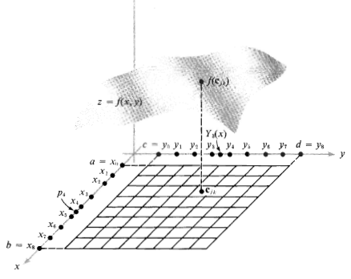
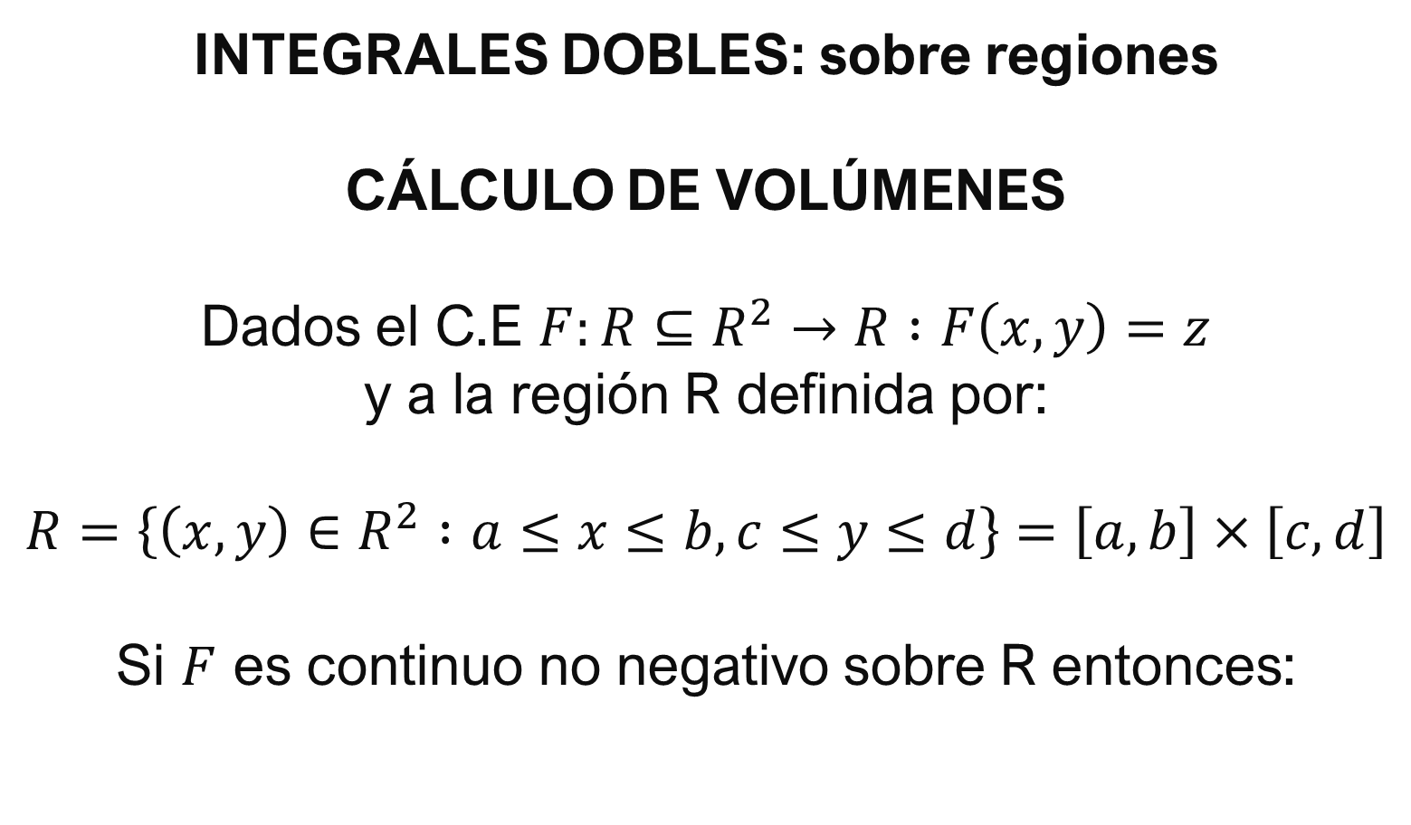
INTEGRALES DOBLES: sobre regiones
CÁLCULO DE VOLÚMENES
Dados el C.E $F:R⊆R^{2}→R :F\left(x,y\right)=z$
y a la región R definida por:
$$R=\left\{\left(x,y\right)∈R^{2} :a≤x≤b, c≤y≤d\right\}=\left[a,b\right]×\left[c,d\right]$$
Si $F$ es continuo no negativo sobre R entonces:
Sugerencias o dudas: lfages@uade.edu.ar

Slide 4
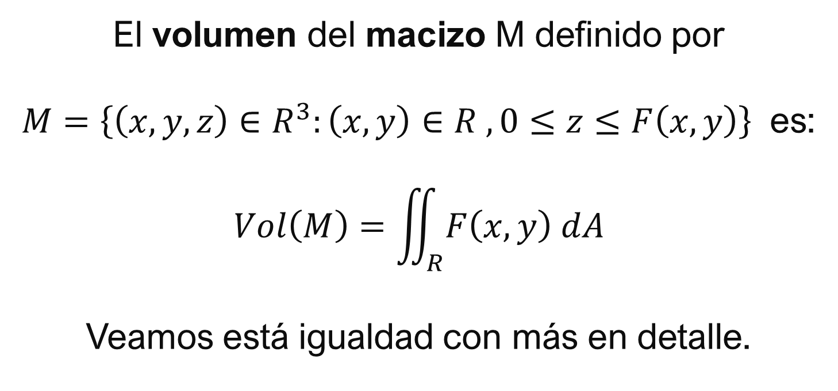
El volumen del macizo M definido por
$M=\left\{\left(x,y,z\right)∈R^{3}:\left(x,y\right)∈R , 0≤z≤F\left(x,y\right)\right\}$ es:
$$Vol\left(M\right)=\iint_{R}^{ }{F\left(x,y\right) dA}$$
Veamos está igualdad con más en detalle.
Sugerencias o dudas: lfages@uade.edu.ar

Slide 5
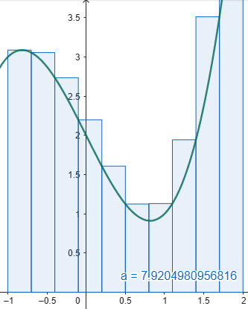
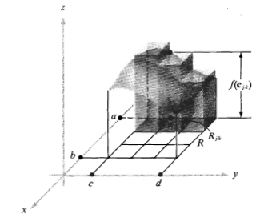
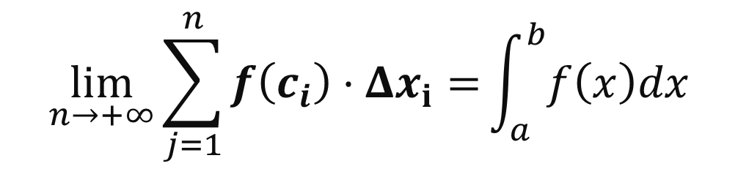
CÁLCULO I
CÁLCULO II
$$\lim_{n→+∞}{\sum_{j=1}^{n}{f\left(c_{i}\right)⋅Δx_{i}}=}\int_{a}^{b}{f\left(x\right)dx}$$
Sugerencias o dudas: lfages@uade.edu.ar

Slide 6
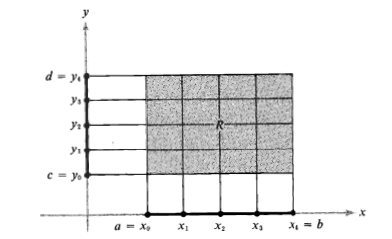
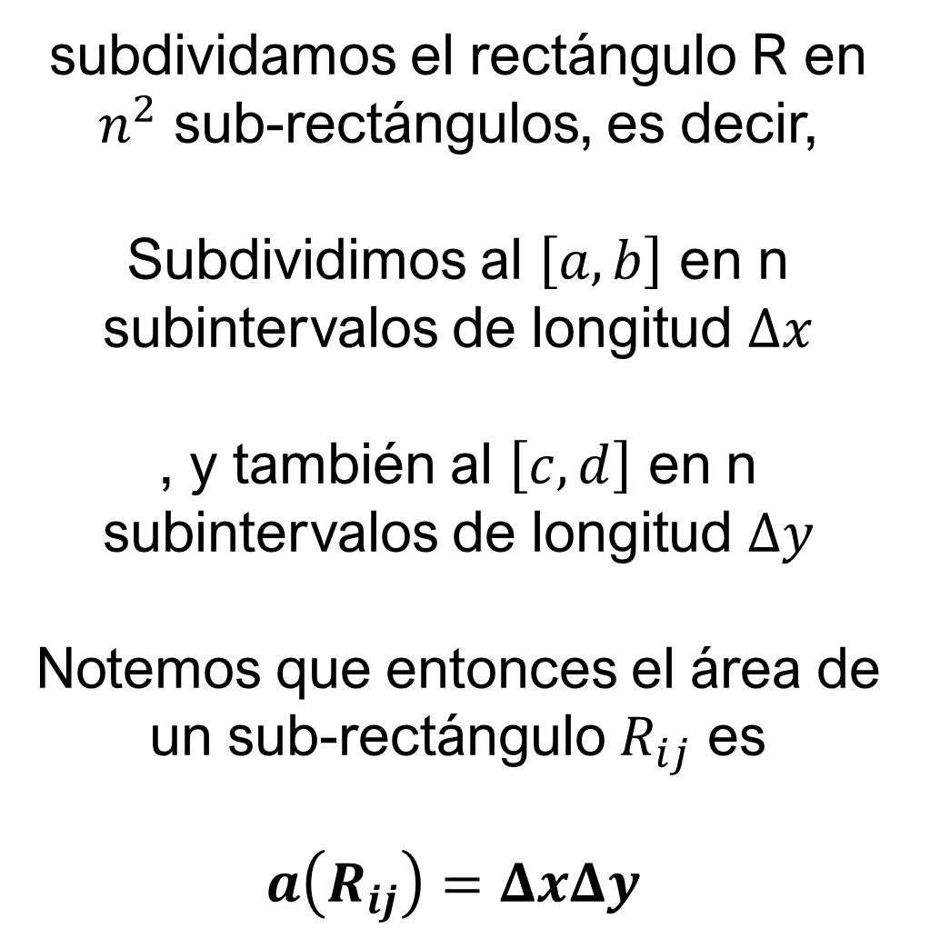
subdividamos el rectángulo R en $n^{2}$ sub-rectángulos, es decir,
Subdividimos al $\left[a,b\right]$ en n subintervalos de longitud $Δx$
, y también al $\left[c,d\right]$ en n subintervalos de longitud $Δy$
Notemos que entonces el área de un sub-rectángulo $R_{ij}$ es
$$a\left(R_{ij}\right)=ΔxΔy$$

Slide 7
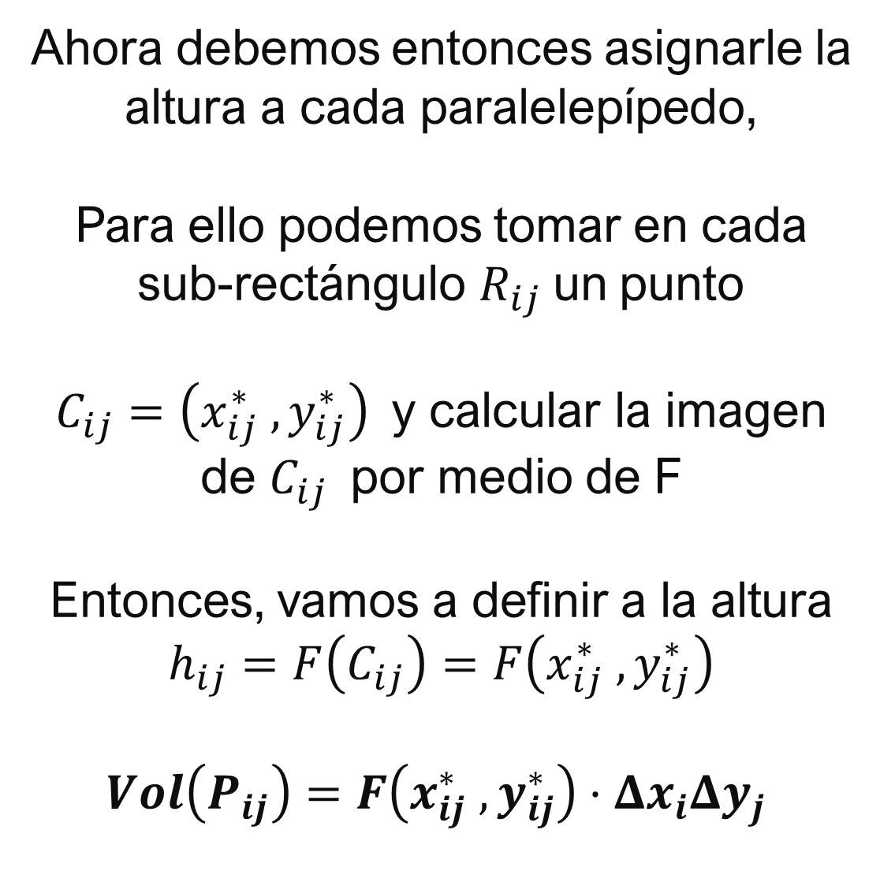
Ahora debemos entonces asignarle la altura a cada paralelepípedo,
Para ello podemos tomar en cada sub-rectángulo $R_{ij}$un punto
$C_{ij}=\left(x_{ij}^{∗} , y_{ij}^{∗}\right)$y calcular la imagen de $C_{ij}$por medio de F
Entonces, vamos a definir a la altura $h_{ij}=F\left(C_{ij}\right)=F\left(x_{ij}^{∗} , y_{ij}^{∗}\right)$
$$Vol\left(P_{ij}\right)=F\left(x_{ij}^{∗} , y_{ij}^{∗}\right)⋅Δx_{i}Δy_{j}$$
Sugerencias o dudas: lfages@uade.edu.ar

Slide 8
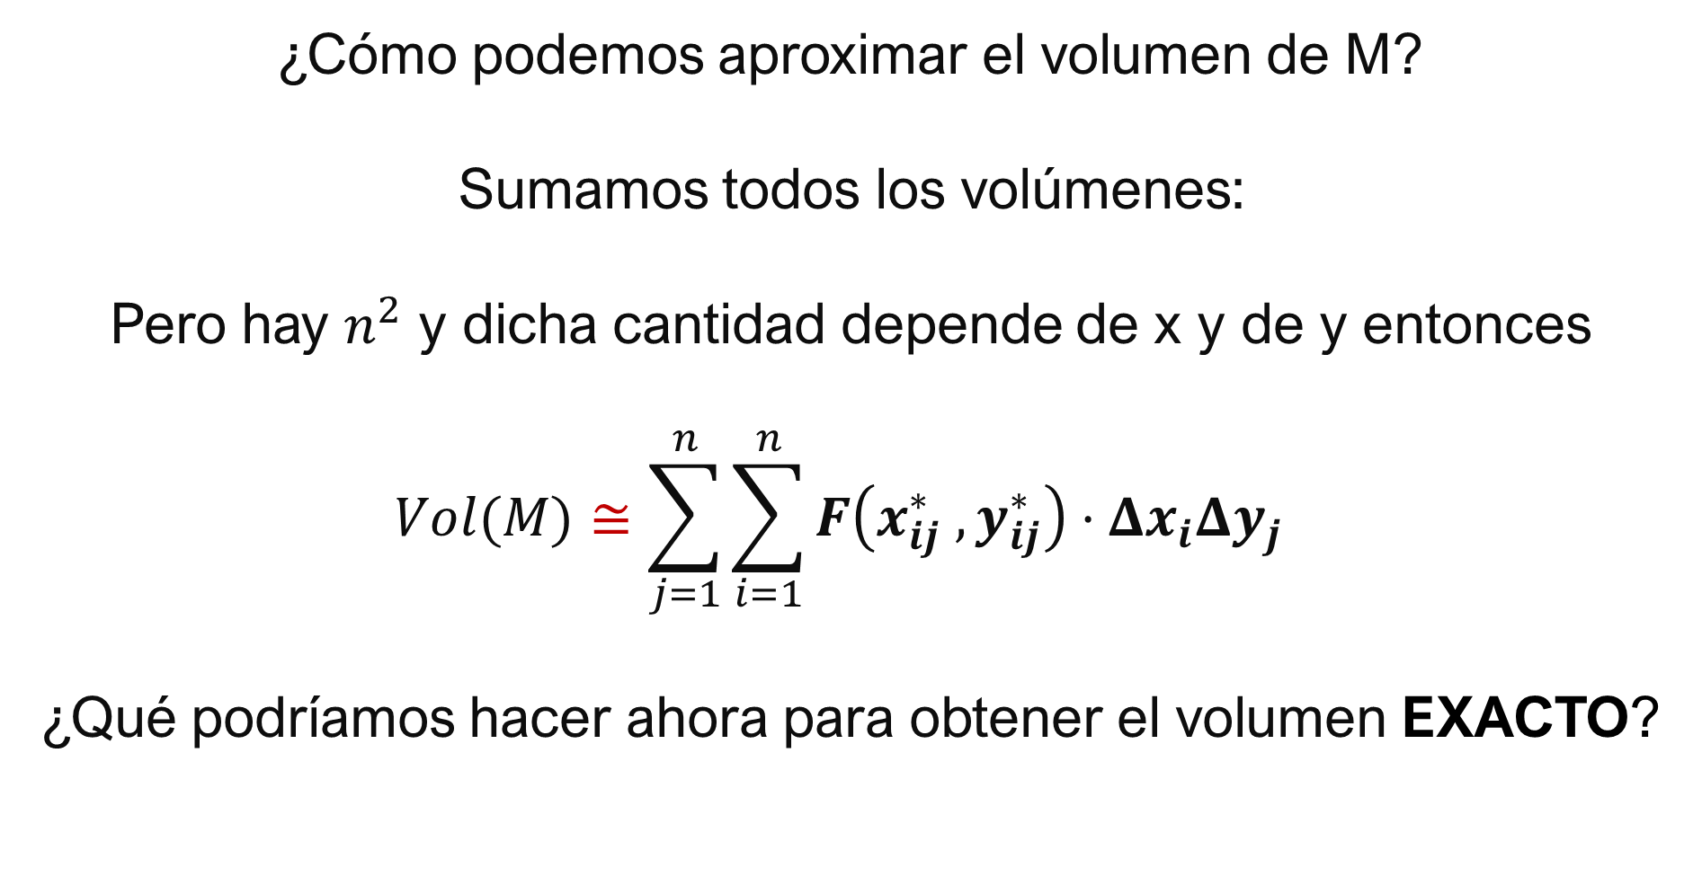
¿Cómo podemos aproximar el volumen de M?
Sumamos todos los volúmenes:
Pero hay $n^{2}$ y dicha cantidad depende de x y de y entonces
$$Vol(M)≅\sum_{j=1}^{n}{\sum_{i=1}^{n}{F\left(x_{ij}^{∗} , y_{ij}^{∗}\right)⋅Δx_{i}Δy_{j} }}$$
¿Qué podríamos hacer ahora para obtener el volumen EXACTO?
Sugerencias o dudas: lfages@uade.edu.ar

Slide 9
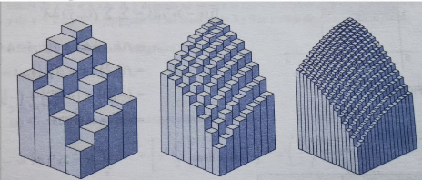
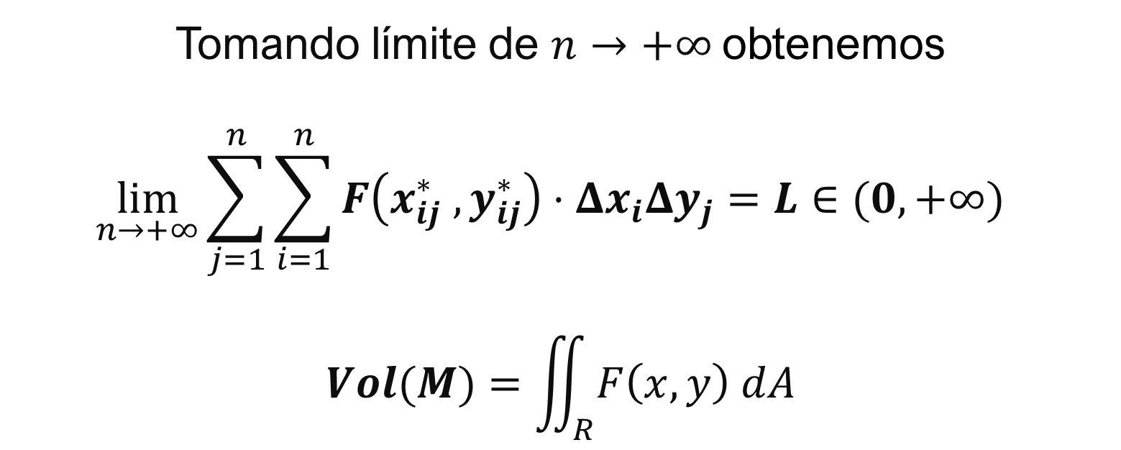
Tomando límite de $n→+∞$obtenemos
$$\lim_{n→+∞}{\sum_{j=1}^{n}{\sum_{i=1}^{n}{F\left(x_{ij}^{∗} , y_{ij}^{∗}\right)⋅Δx_{i}Δy_{j}=L∈(0,+∞) }}}$$
$$Vol(M)=\iint_{R}^{ }{F\left(x,y\right) dA}$$
Sugerencias o dudas: lfages@uade.edu.ar

Slide 10
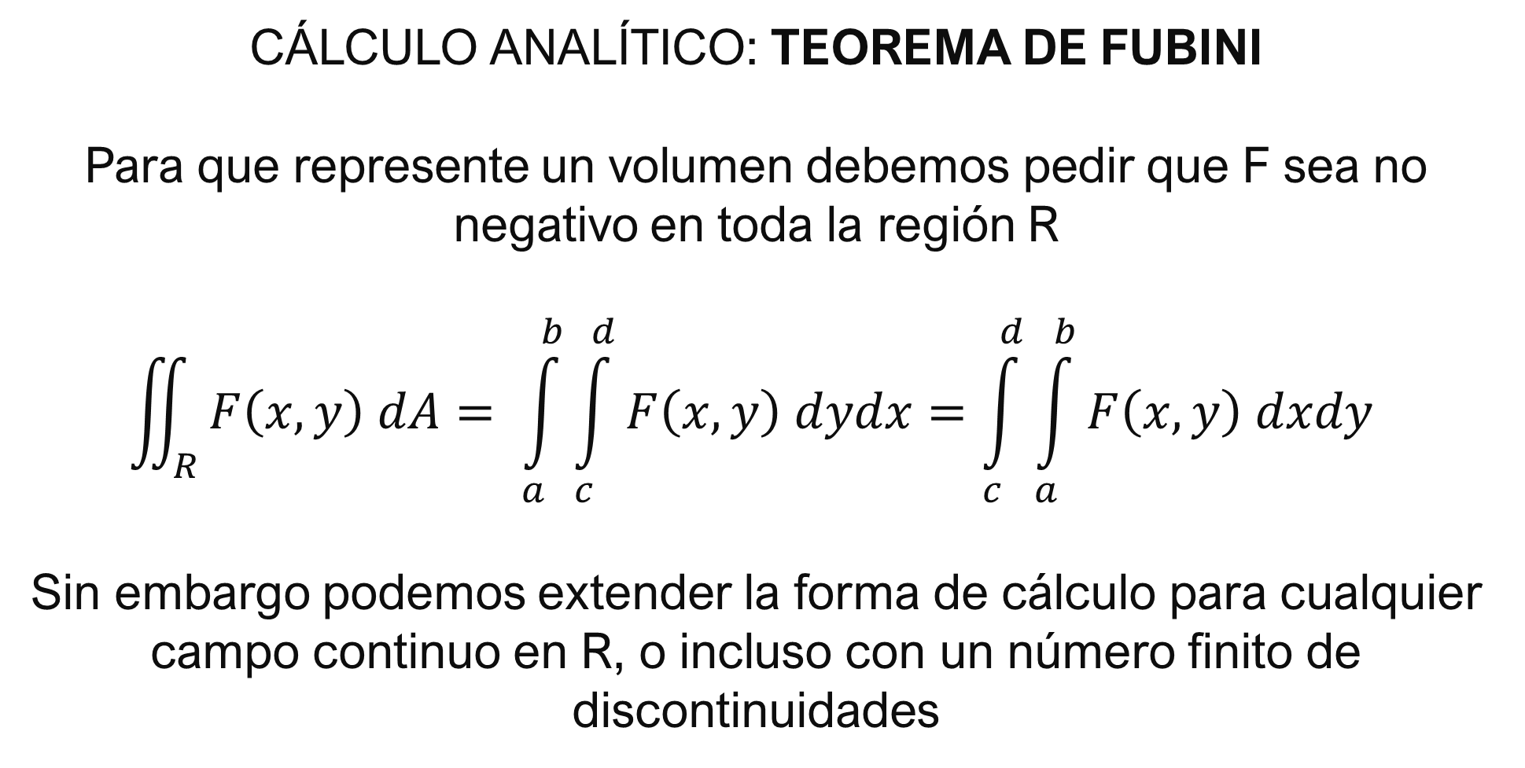
CÁLCULO ANALÍTICO: TEOREMA DE FUBINI
Para que represente un volumen debemos pedir que F sea no negativo en toda la región R
$$\iint_{R}^{ }{F\left(x,y\right) dA= \int_{a}^{b}{\int_{c}^{d}{F\left(x,y\right) dydx=\int_{c}^{d}{\int_{a}^{b}{F\left(x,y\right) dxdy }}}}}$$
Sin embargo podemos extender la forma de cálculo para cualquier campo continuo en R, o incluso con un número finito de discontinuidades
Sugerencias o dudas: lfages@uade.edu.ar

Slide 11
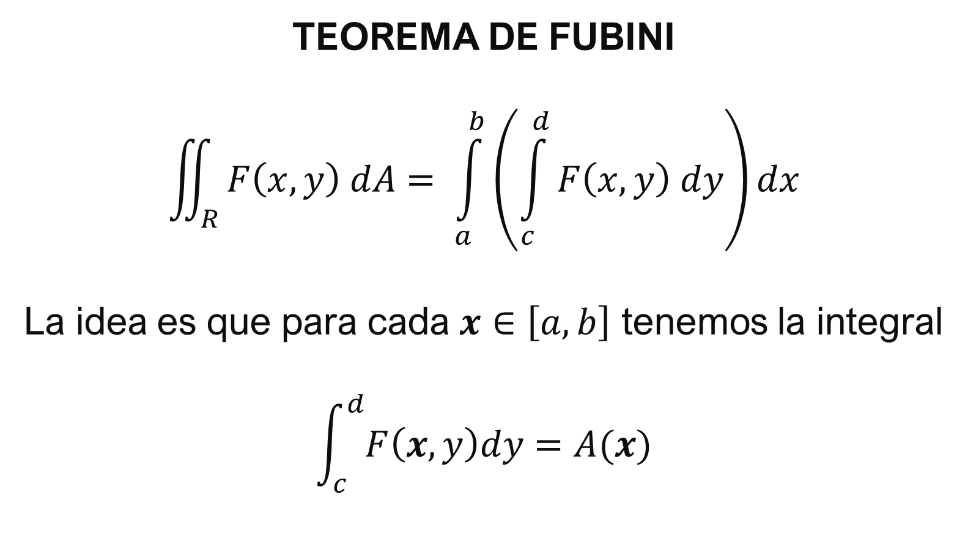
TEOREMA DE FUBINI
$$\iint_{R}^{ }{F\left(x,y\right) dA= \int_{a}^{b}{\left(\int_{c}^{d}{F\left(x,y\right) dy}\right)}dx}$$
La idea es que para cada $x∈\left[a,b\right]$ tenemos la integral
$$\int_{c}^{d}{F\left(x,y\right)dy}=A(x)$$
Sugerencias o dudas: lfages@uade.edu.ar

Slide 12
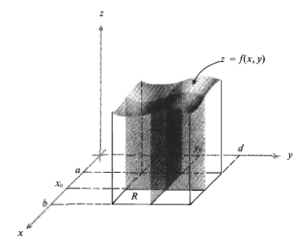
TEOREMA DE FUBINI
¿Cómo obtendremos el volumen de M
A partir del área de las láminas?
Sugerencias o dudas: lfages@uade.edu.ar

Slide 13
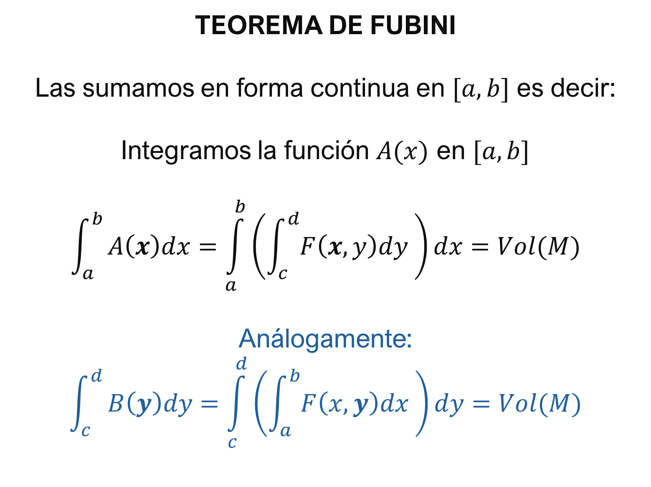
TEOREMA DE FUBINI
Las sumamos en forma continua en $[a,b]$ es decir:
Integramos la función $A(x)$ en $[a,b]$
$$\int_{a}^{b}{A\left(x\right)dx=\int_{a}^{b}{\left(\int_{c}^{d}{F\left(x,y\right)dy }\right)dx}=Vol(M)}$$
Análogamente:
$$\int_{c}^{d}{B\left(y\right)dy=\int_{c}^{d}{\left(\int_{a}^{b}{F\left(x,y\right)dx }\right)dy}=Vol(M)}$$
Sugerencias o dudas: lfages@uade.edu.ar

Slide 14
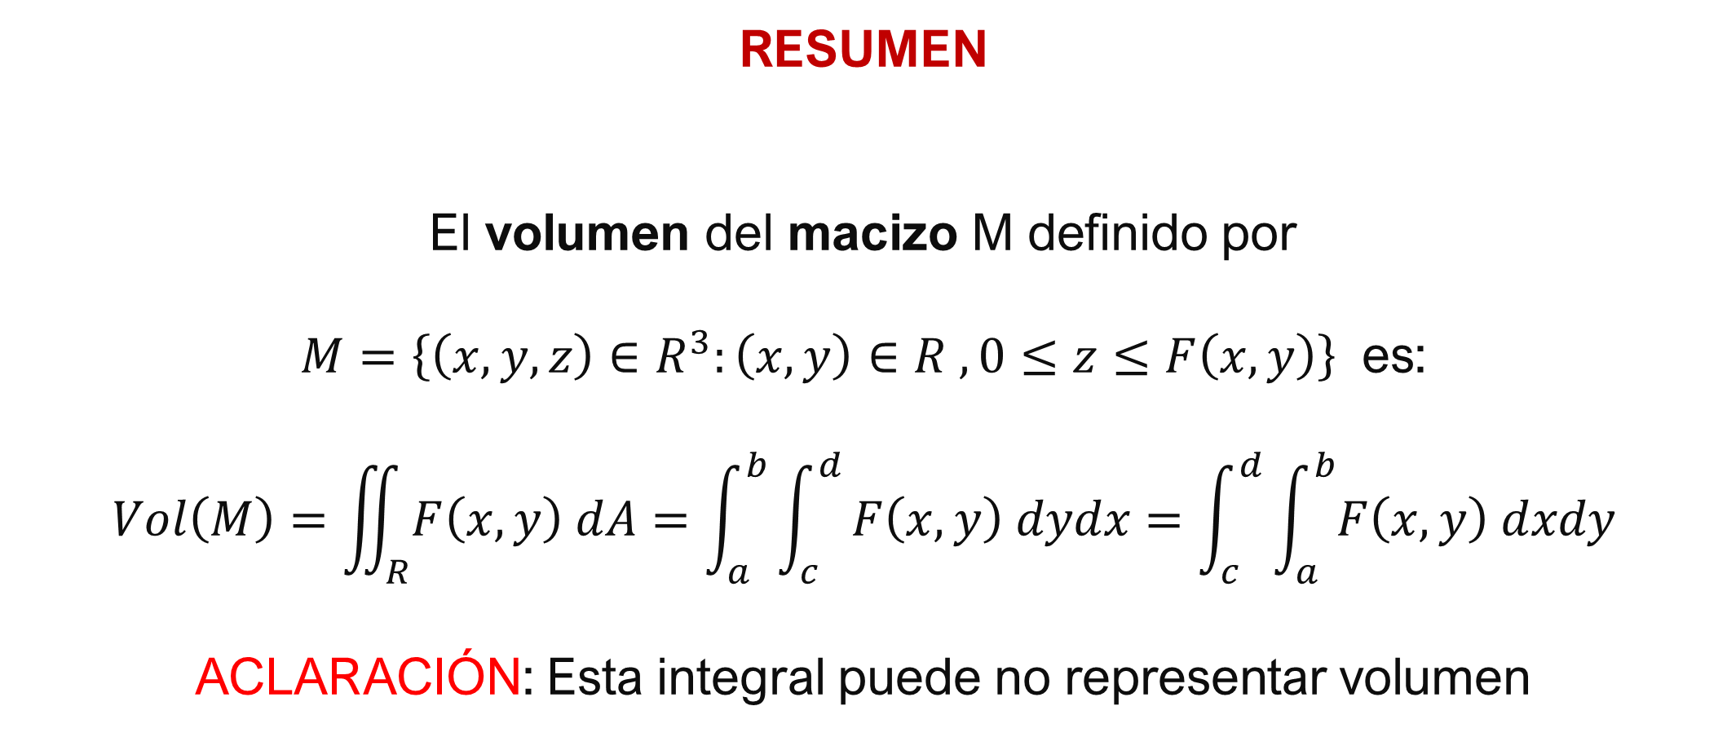
RESUMEN
El volumen del macizo M definido por
$M=\left\{\left(x,y,z\right)∈R^{3}:\left(x,y\right)∈R , 0≤z≤F\left(x,y\right)\right\}$ es:
$$Vol\left(M\right)=\iint_{R}^{ }{F\left(x,y\right) dA}=\int_{a}^{b}{\int_{c}^{d}{F\left(x,y\right) dydx=\int_{c}^{d}{\int_{a}^{b}{F\left(x,y\right) dxdy}}}}$$
ACLARACIÓN: Esta integral puede no representar volumen
Sugerencias o dudas: lfages@uade.edu.ar

Slide 15

EJEMPLO 1:
Calcular la integral del campo $F\left(x,y\right)=x^{3}+yx$
sobre $\left[−2,0\right]×\left[−1,2\right]$ ¿Representa un volumen?
Sugerencias o dudas: lfages@uade.edu.ar

Slide 16

EJEMPLO 2:
Calcular la integral del campo $F\left(x,y\right)=sen(y)$
Sobre $\left[0,2\right]×\left[−\frac{π}{2},π\right]$¿Representa un volumen?
Sugerencias o dudas: lfages@uade.edu.ar

Slide 17
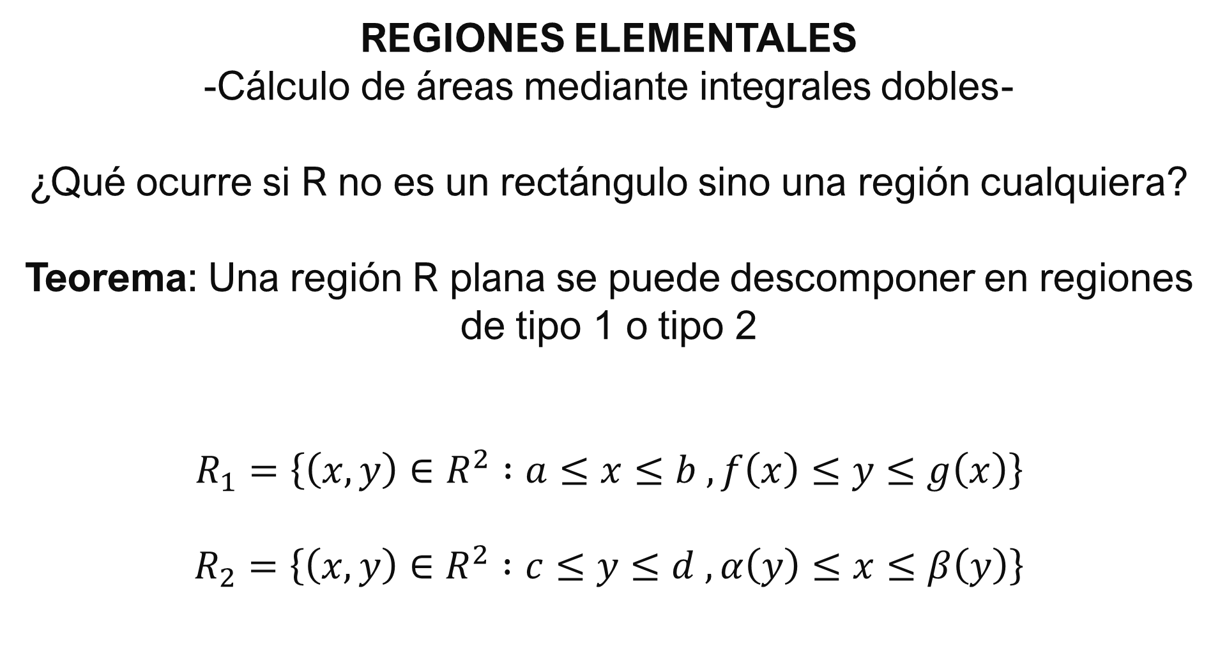
REGIONES ELEMENTALES
-Cálculo de áreas mediante integrales dobles-
¿Qué ocurre si R no es un rectángulo sino una región cualquiera?
Teorema: Una región R plana se puede descomponer en regiones de tipo 1 o tipo 2
$$R_{1}=\left\{\left(x,y\right)∈R^{2} :a≤x≤b , f\left(x\right)≤y≤g\left(x\right)\right\}$$
$$R_{2}=\left\{\left(x,y\right)∈R^{2} :c≤y≤d , α\left(y\right)≤x≤β\left(y\right)\right\}$$
Sugerencias o dudas: lfages@uade.edu.ar

Slide 18
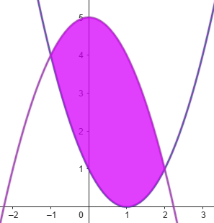
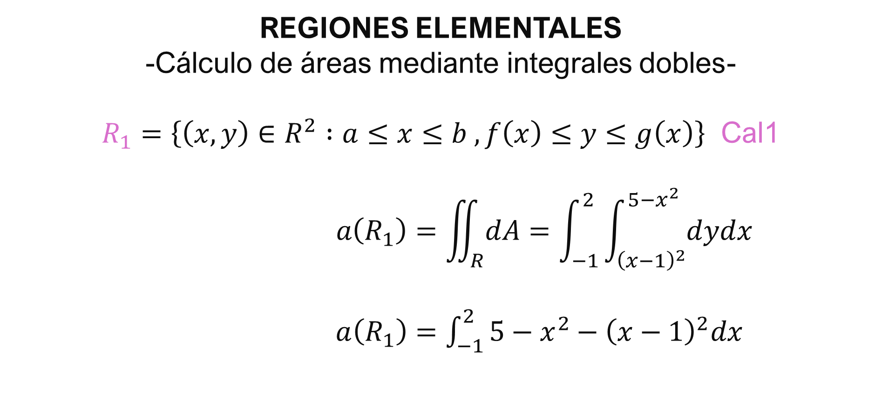

REGIONES ELEMENTALES
-Cálculo de áreas mediante integrales dobles-
$R_{1}=\left\{\left(x,y\right)∈R^{2} :a≤x≤b , f\left(x\right)≤y≤g\left(x\right)\right\}$ Cal1
$$a\left(R_{1}\right)=\iint_{R}^{ }{dA}=\int_{−1}^{2}{\int_{{\left(x−1\right)}^{2}}^{5−x^{2}}{dydx}}$$
$a\left(R_{1}\right)=\int_{−1}^{2}{5−x^{2}−{\left(x−1\right)}^{2}dx}$
$$g\left(x\right)=5−x^{2}$$
$$R$$
$$f\left(x\right)=({x−1)}^{2}$$
Sugerencias o dudas: lfages@uade.edu.ar

Slide 19
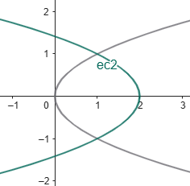
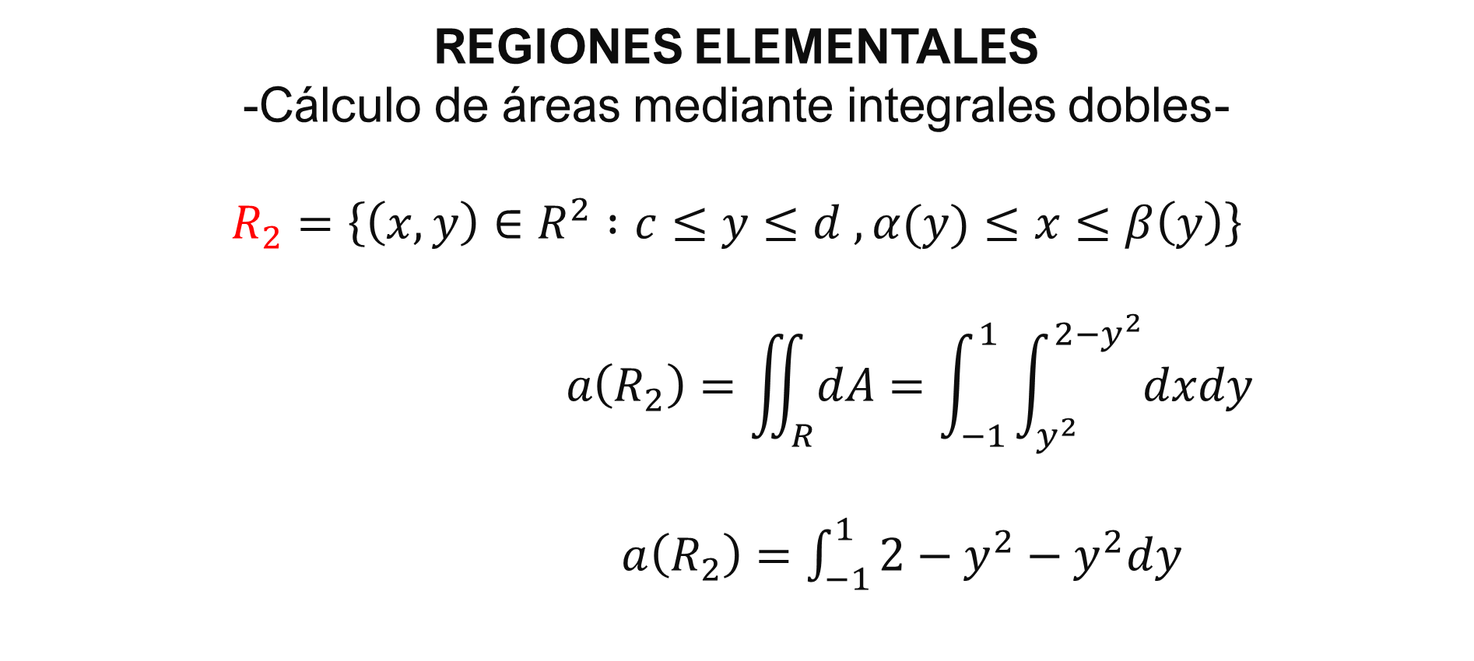

REGIONES ELEMENTALES
-Cálculo de áreas mediante integrales dobles-
$$R_{2}=\left\{\left(x,y\right)∈R^{2} :c≤y≤d , α(y)≤x≤β\left(y\right)\right\}$$
$$a\left(R_{2}\right)=\iint_{R}^{ }{dA}=\int_{−1}^{1}{\int_{y^{2}}^{2−y^{2}}{dxdy}}$$
$a\left(R_{2}\right)=\int_{−1}^{1}{2−y^{2}−y^{2}dy}$
$$β\left(y\right)=2−y^{2}$$
$$α\left(y\right)=y^{2}$$
$$R$$
Sugerencias o dudas: lfages@uade.edu.ar

Slide 20
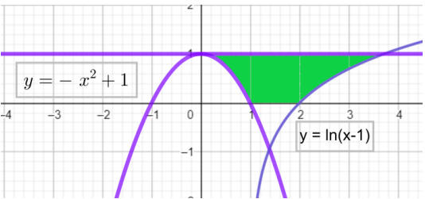
REGIONES ELEMENTALES
-Cálculo de áreas mediante integrales dobles-
Plantear el área de la región sombreada de 2 modos distintos y calcularla de la forma más conveniente
Sugerencias o dudas: lfages@uade.edu.ar

Slide 21
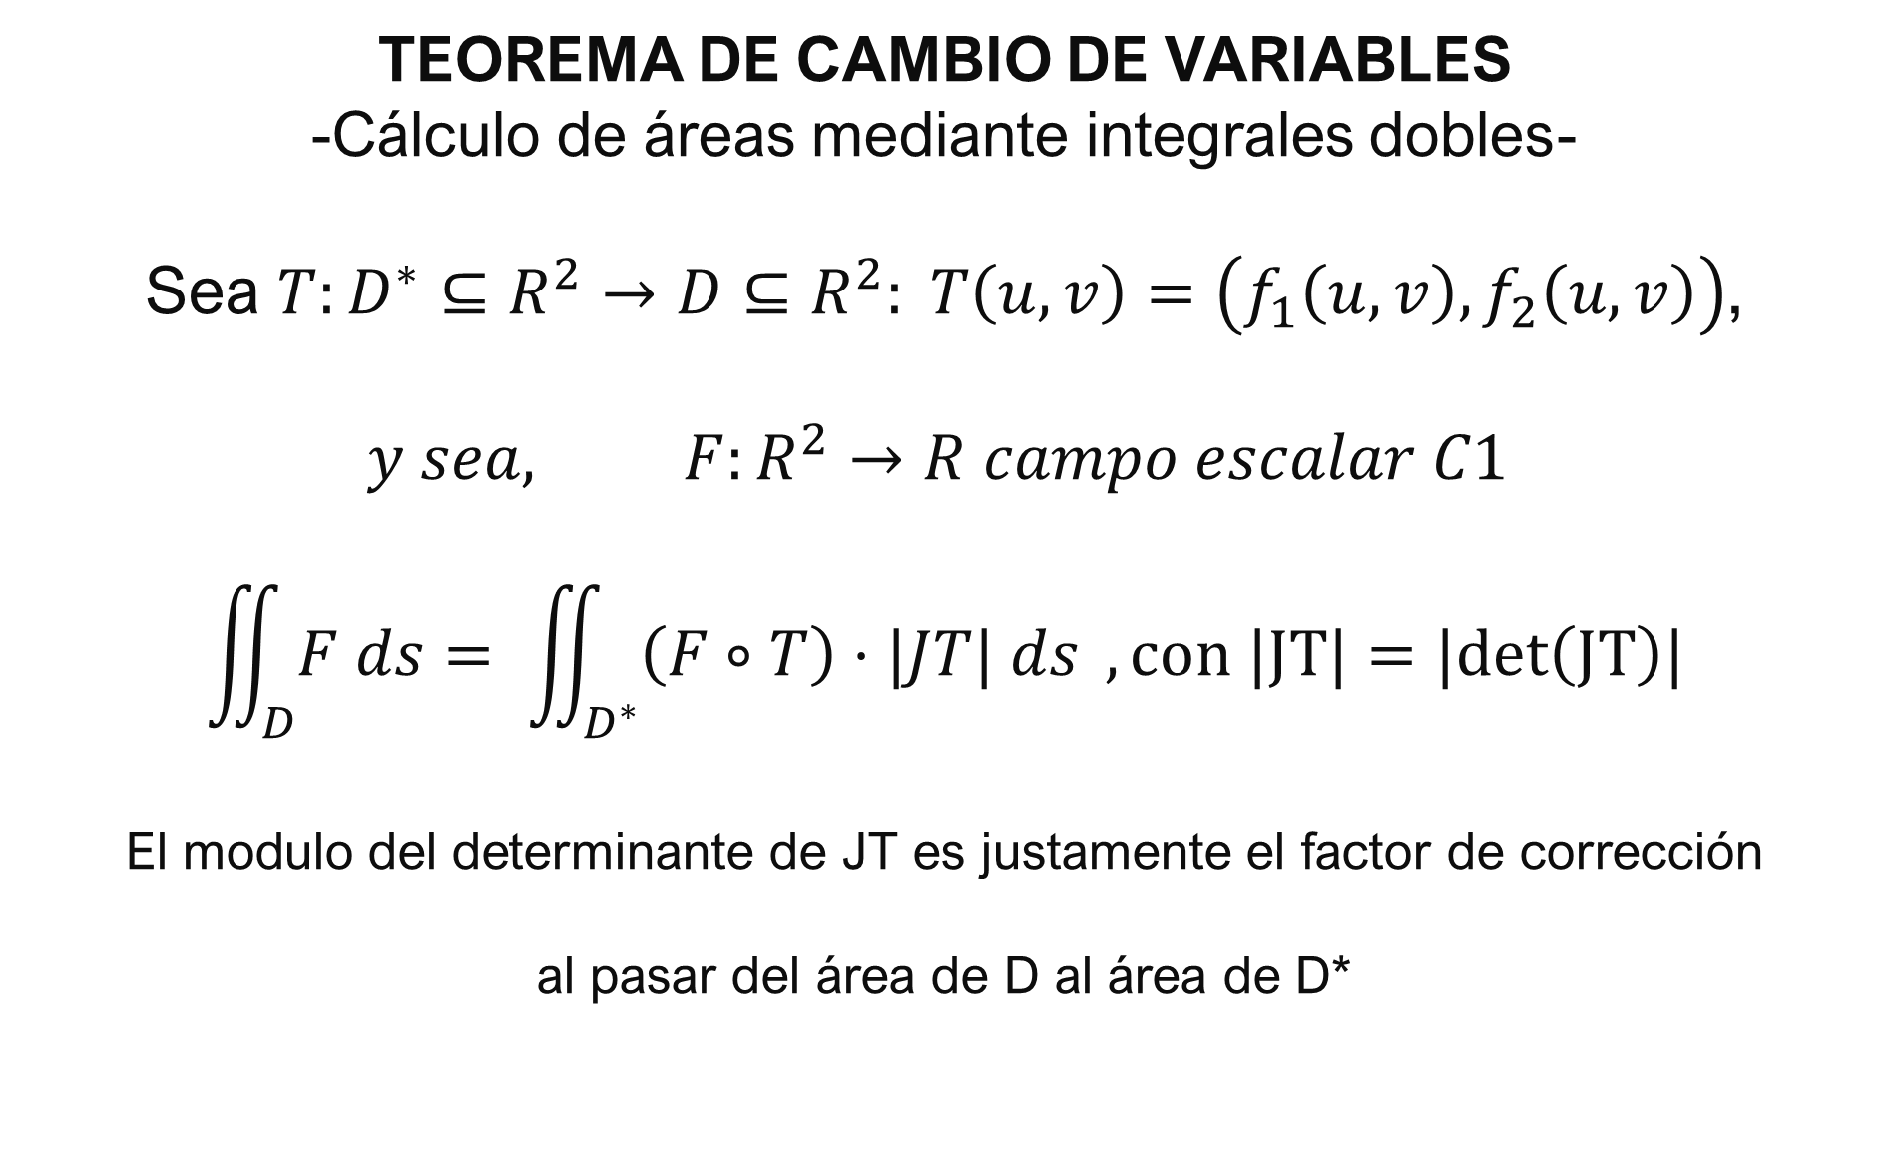
TEOREMA DE CAMBIO DE VARIABLES
-Cálculo de áreas mediante integrales dobles-
Sea $T:D^{∗}⊆R^{2}→D⊆R^{2}: T\left(u,v\right)=\left(f_{1}\left(u,v\right),f_{2}\left(u,v\right)\right)$,
$$y sea, F:R^{2}→R campo escalar C1$$
$$\iint_{D}^{ }{F ds}= \iint_{D^{∗}}^{ }{\left(F∘T\right)⋅|JT| ds} , con |JT|=|det\left(JT\right)|$$
El modulo del determinante de JT es justamente el factor de corrección
al pasar del área de D al área de D*
Sugerencias o dudas: lfages@uade.edu.ar

Slide 22
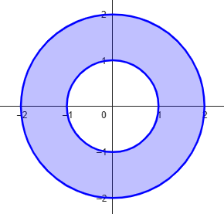
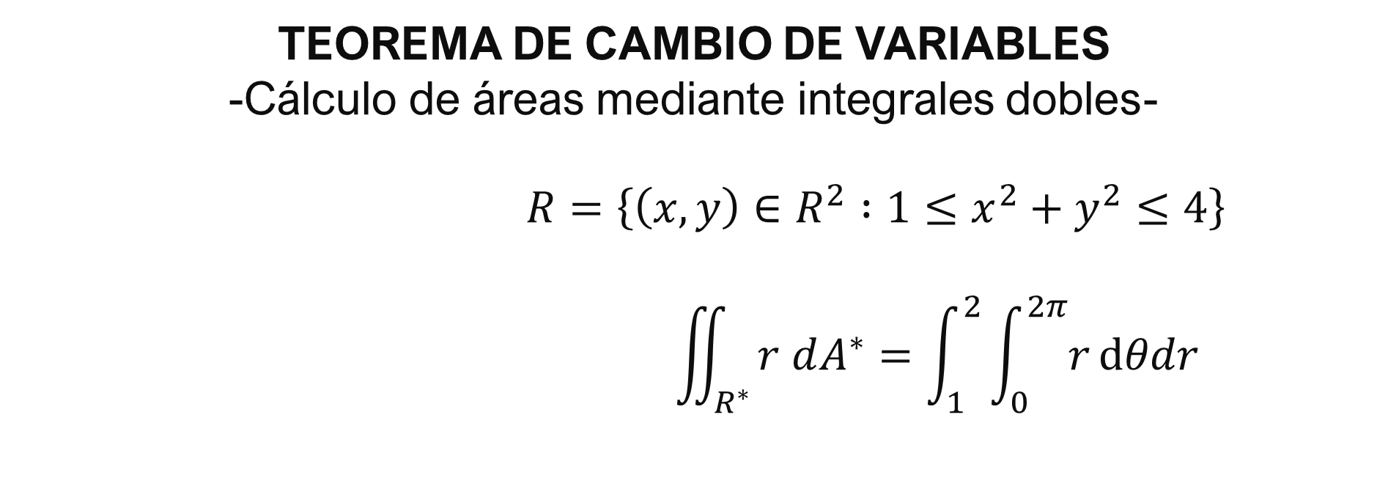
TEOREMA DE CAMBIO DE VARIABLES
-Cálculo de áreas mediante integrales dobles-
$R=\left\{\left(x,y\right)∈R^{2} :1≤x^{2}+y^{2}≤4\right\}$
$$\iint_{R^{∗}}^{ }{r dA^{∗}=\int_{1}^{2}{\int_{0}^{2π}{r}}}dθdr$$
Sugerencias o dudas: lfages@uade.edu.ar

Slide 23
TEOREMA DE CAMBIO DE VARIABLES
-Cálculo de áreas mediante integrales dobles-
Sugerencias o dudas: lfages@uade.edu.ar

Slide 24
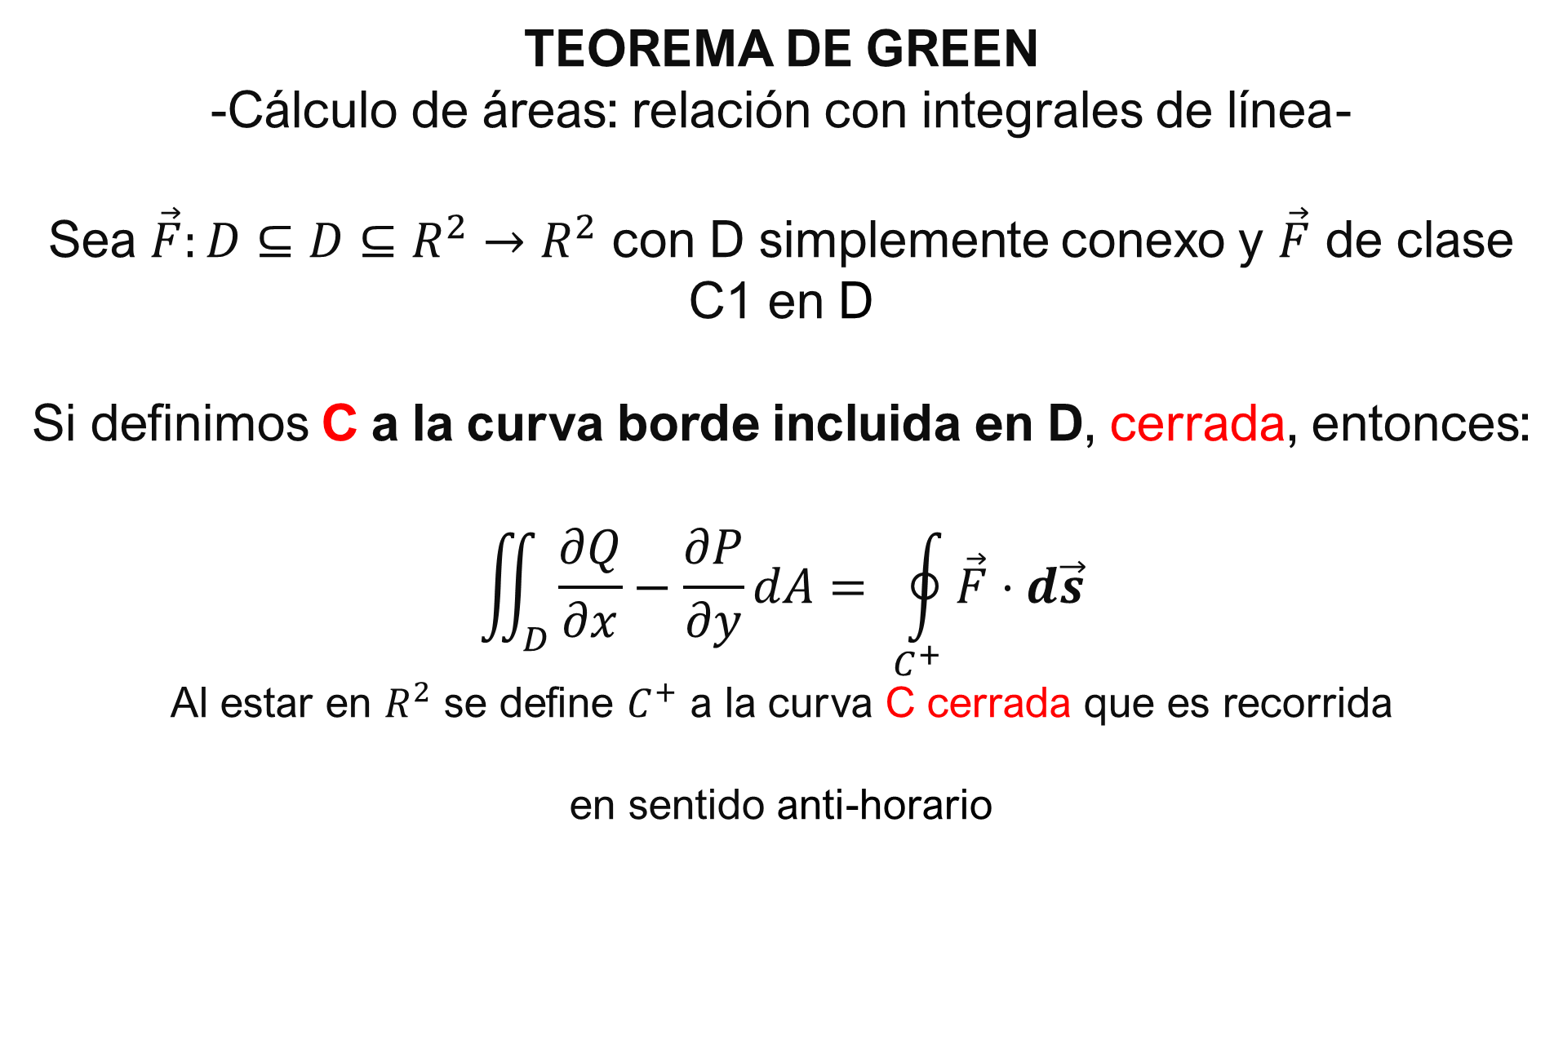
TEOREMA DE GREEN
-Cálculo de áreas: relación con integrales de línea-
Sea $\vec{F}:D⊆D⊆R^{2}→R^{2}$ con D simplemente conexo y $\vec{F}$ de clase C1 en D
Si definimos C a la curva borde incluida en D, cerrada, entonces:
$$\iint_{D}^{ }{\frac{∂Q}{∂x}−\frac{∂P}{∂y}dA= \oint_{C^{+}}^{ }{\vec{F}⋅d\vec{s}}}$$
Al estar en $R^{2}$ se define $C^{+}$ a la curva C cerrada que es recorrida
en sentido anti-horario
Sugerencias o dudas: lfages@uade.edu.ar

Slide 25
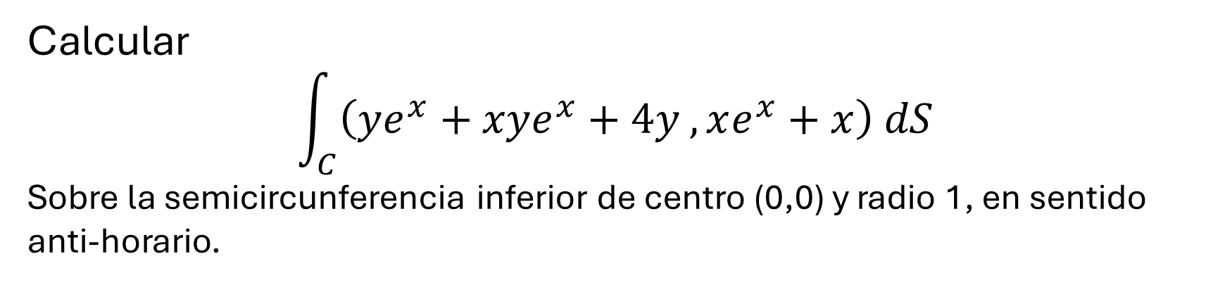
EJEMPLO:
Calcular
$$\int_{C}^{ }{\left(ye^{x}+xye^{x}+4y , xe^{x}+x\right) dS}$$
Sobre la semicircunferencia inferior de centro (0,0) y radio 1, en sentido anti-horario.
Sugerencias o dudas: lfages@uade.edu.ar

Slide 26
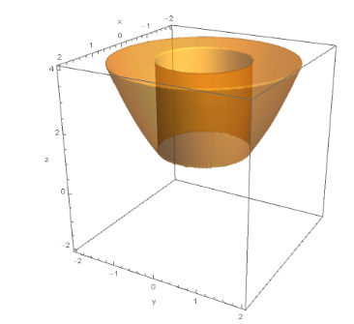
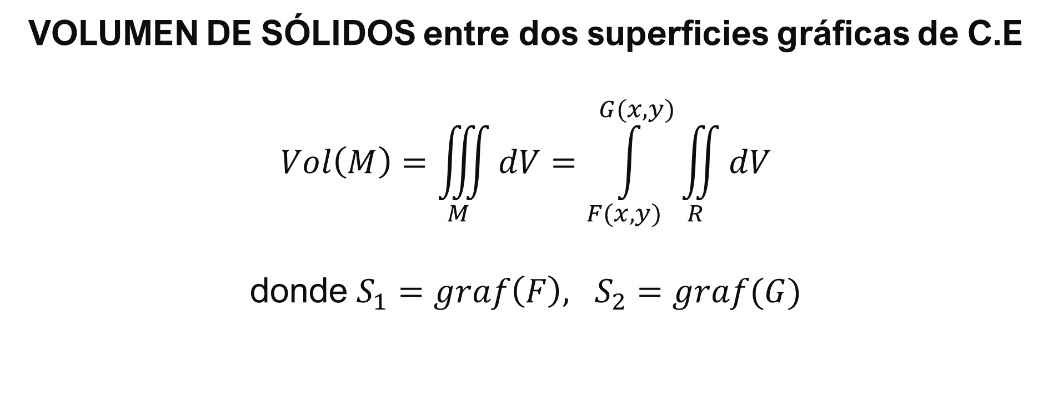
VOLUMEN DE SÓLIDOS entre dos superficies gráficas de C.E
$$Vol\left(M\right)=\iiint_{M}^{ }{dV=\int_{F(x,y)}^{G(x,y)}{\iint_{R}^{ }{dV}}}$$
donde $S_{1}=graf\left(F\right), S_{2}=graf(G)$
Sugerencias o dudas: lfages@uade.edu.ar

Slide 27
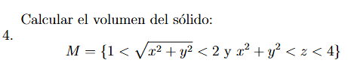
EJEMPLO 1:
Sugerencias o dudas: lfages@uade.edu.ar

Slide 28
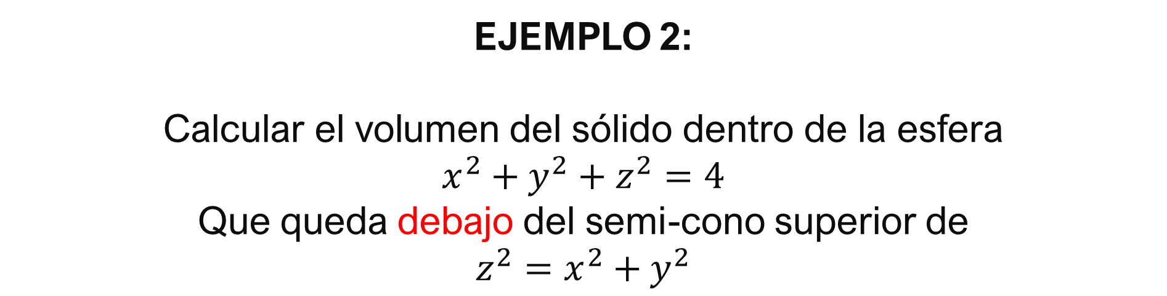
EJEMPLO 2:
Calcular el volumen del sólido dentro de la esfera
$$x^{2}+y^{2}+z^{2}=4$$
Que queda debajo del semi-cono superior de
$$z^{2}=x^{2}+y^{2}$$
Sugerencias o dudas: lfages@uade.edu.ar

Slide 29
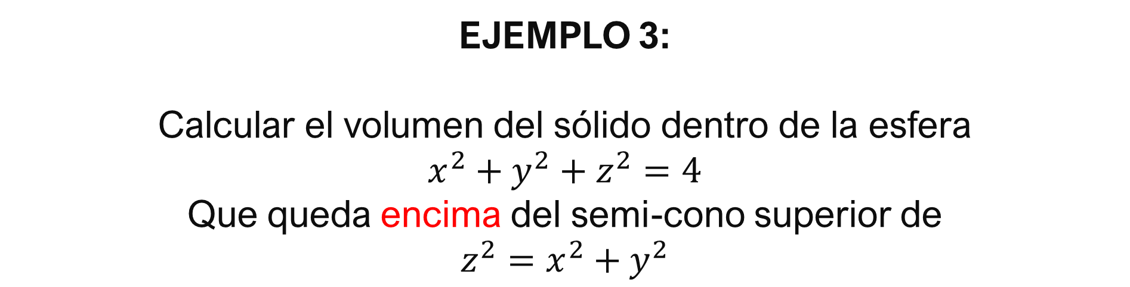
EJEMPLO 3:
Calcular el volumen del sólido dentro de la esfera
$$x^{2}+y^{2}+z^{2}=4$$
Que queda encima del semi-cono superior de
$$z^{2}=x^{2}+y^{2}$$
Sugerencias o dudas: lfages@uade.edu.ar

